Slide 1
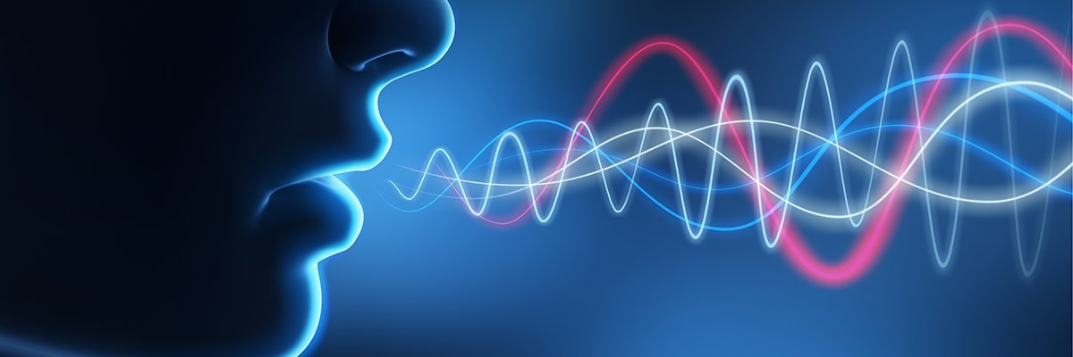
Recunoașterea vorbitorului pe baza calcului neuronal
Coordonator
Prof. Dr. Călin Enăchescu
Hălmaciu Ioan Cosmin
Informatică

Slide 2
Agenda
Caracteristici generale ale recunoașterii vorbitorului
Extragerea datelor de antrenament
Antrenare & Testare
Verificare & Identificare
Concluzii & Aplicație

Slide 3


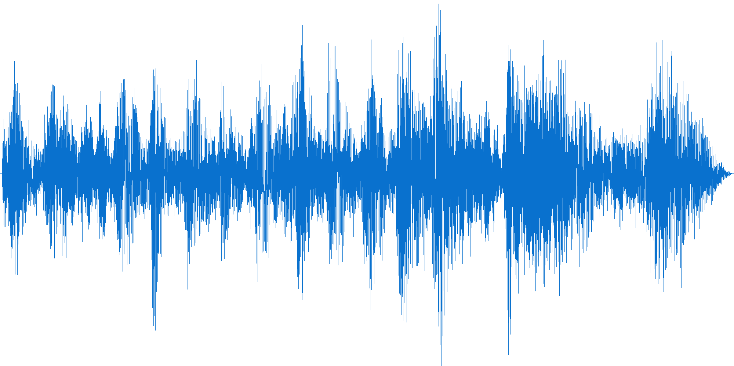

Caracteristici generale ale recunoașterii vorbitorului
Ce înseamnă o aplicație de recunoaștere a vorbitorului?
Andrei
Ești Andrei.
Înregistrare
Nu ești Andrei.
O aplicație capabilă să identifice o persoană pe baza vocii.

Slide 4
Extragerea datelor de antrenament
1 Utilizatorul se înregistrează
2 Înregistrarea audio e segmentată în frame-uri
3 Se obține transformarea FFT ( Fast Fourier Transform) - descompune semnalul în frecvențe
4 Transformarea se trece prin filtrul Mel Scale –evidențiază mai bine diferența
5 Calculează logaritm pentru fiecare frecvență Mel
6 Se obține transformarea DCT (Discret Cousin Transform) – compresează sunetul pentru zgomot
7 Se obțin coeficienții MFCC (Mel-frequency cepstral coefficients) - sunt amplitudinile optinute.

Slide 5


Extragerea datelor de antrenament
Înregistrare
Salvare fișier
Frame 10-30ms
Frame
DCT
12 MFCC

Slide 6
Ce reprezintă Mel-frequency cepstral coefficients?
MFCC sunt reprezentarea unui power spectrum, distribuirea intensității în frecvențele care alcătuiesc un semnal.
Pentru recunoașterea vorbitorului oamenii folosesc indicatori perceptuali.
MFCC în context sunt o reprezentare numerică a indicatorilor.
Indicatorii sunt determinați de anumite caracteristici individuale.
Caracteristici precum: tract vocal, cavități nazale, acustice , lingvistice.
Reprezentarea numerică a caracteristicilor
MFCC_1 0.5 MFCC_2 0.65 MFCC_3 -0.52
MFCC_4 -1.2 MFCC_5 -0.77 MFCC_6 0.8765
MFCC_7 0.5 MFCC_8 0.66 MFCC_9 -0.7
MFCC_10 -0.5 MFCC_11 2.5 MFCC_12 4.6
Extragerea caracteristicilor

Slide 7
Repartizarea datelor
Daca am de exemplu 3 utilizatori X, Y, Z și creez mulțimea de antrenament și testare pentru utilizatorul X, mulțimea de antrenament o să conțină 80% din toți coeficienții MFCC de la utilizatorul X + 33% din coeficienții lui Y + 33% din coeficienții lui Z.
Pentru a crea mulțimea de testare pentru utilizatorul X, folosesc restul de 20% din date rezultând astfel un număr n de date peste care mai adaug n date de la ceilalți utilizatori.
Dacă acel 20% reprezintă 25 seturi de coeficienți mfcc, mai adaug 25 seturi de coeficienți MFCC de la ceilalți utilizatori (fară ca aceștia să se afle în mulțimea de antrenament).
Folosind această metodă creez datele de antrenament și testare pentru toți utilizatorii.

Slide 8

Repartizarea datelor
Utilizator 1
Utilizator 1
n = 20%
80%
Date Antrenament != Date Test
33%
n/2
Utilizator 2
Utilizator 2
33%
Date Antrenament
pentru Utilizator 1
Date Test
pentru Utilizator 1
n/2
Utilizator 3
Utilizator 3

Slide 9
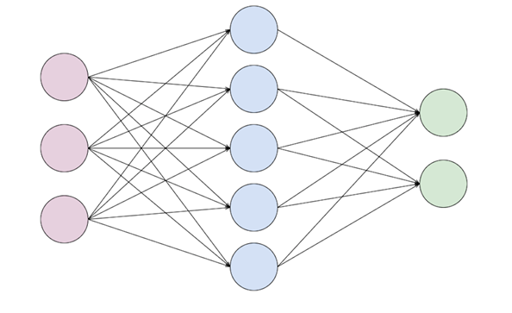
Antrenare & Testare
Tării sinaptice
Date Antrenament
Timp de n epoci
Date Test
0 – 100% Eficiență
Tării sinaptice

Slide 10
Verificare & Identificare
Vorbește
0-100% Andrei
Andrei
Trăsaturi
0-100% Andrei
Vorbește
0-100% Ionel
Andrei
Trăsaturi
0-100% Maria

Slide 11
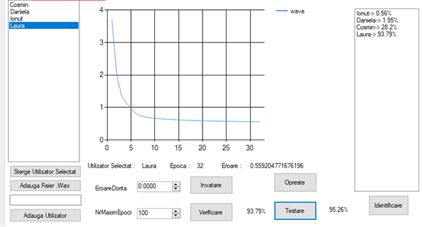
Concluzii & Aplicație
Puncte slabe:
-Calitatea datelor
- Sensibilitatea la zgomote.
Imbunătațiri
-Recunoașterea persoanelor dintr-o conversație
-Sisteme de securitate.
C#
Naudio
SpeechProcessing (MATLAB)

